Slide 1


College of Management
Communication Skills
Lecturer: Dr. Raef Baraka
CMM 201
Lecture 10

Slide 2


Business and Professional Writing
الكتابة التجارية والمهنية
Chapter 9: Business and Professional Writing
الفصل التاسع: الكتابة التجارية والمهنية

Slide 3

Business and Professional Writing
الكتابة التجارية والمهنية
Intended Learning Outcomes
المخرجات التعليمية المقصودة
After studying this chapter, you should be able to:
Explain the impact of written communication on professional excellence.
Describe the different indirect messages sent with written communication.
Discuss the different types of written communication.
حل النزاعات: يمكن أن يكون التواصل وجهاً لوجه فعالاً في حل النزاعات، لأنه يسمح بالتفاعل في الوقت الفعلي، والاستماع النشط، والفرصة لمعالجة المخاوف بشكل مباشر.
بعد دراسة هذا الفصل، يجب أن تكون قادرًا على:
شرح تأثير الاتصال الكتابي على التميز المهني.
صف الرسائل غير المباشرة المختلفة المرسلة بالاتصال الكتابي.
ناقش الأنواع المختلفة للتواصل الكتابي.
Dr. Raef Baraka

Slide 4
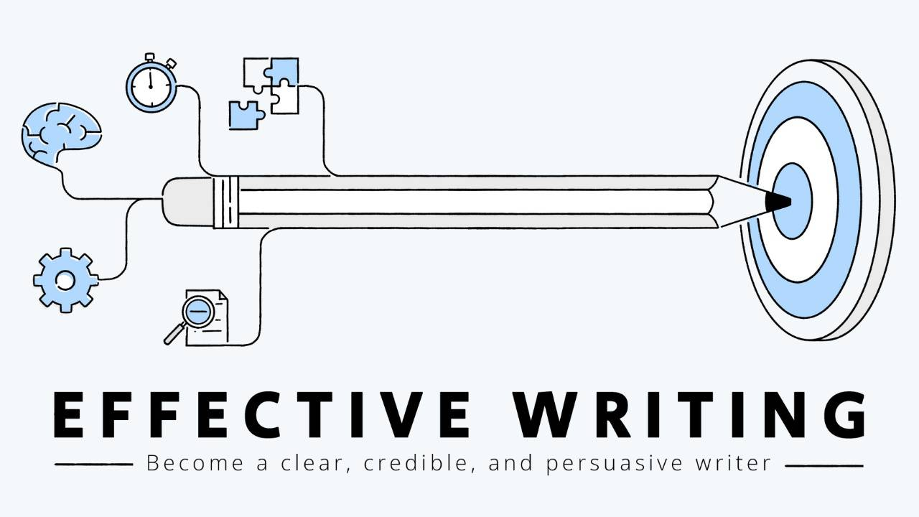
Business and Professional Writing
الكتابة التجارية والمهنية
Effective writing
الكتابة الفعالة

Slide 5
Business and Professional Writing
الكتابة التجارية والمهنية
Effective writing is a critical aspect of all effective communication, but perhaps nowhere is it more important than in public relations.
Press releases are one of the primary tools in a public relations professional’s toolkit.
In today’s digital environment, there are countless platforms available to public relations professionals to disseminate their press releases, so you must choose the most effective one. Once you have the right platform, the challenge becomes writing a compelling message that tells the brand’s story.
حل النزاعات: يمكن أن يكون التواصل وجهاً لوجه فعالاً في حل النزاعات، لأنه يسمح بالتفاعل في الوقت الفعلي، والاستماع النشط، والفرصة لمعالجة المخاوف بشكل مباشر.
الكتابة الفعالة هي جانب حاسم من جميع الاتصالات الفعالة ، ولكن ربما لا يكون في أي مكان أكثر أهمية من العلاقات العامة.
البيانات الصحفية هي إحدى الأدوات الأساسية في مجموعة أدوات محترف العلاقات العامة.
في البيئة الرقمية اليوم ، هناك عدد لا يحصى من المنصات المتاحة لمحترفي العلاقات العامة لنشر بياناتهم الصحفية ، لذلك يجب عليك اختيار أكثرها فعالية. بمجرد حصولك على النظام الأساسي الصحيح ، يصبح التحدي كتابة رسالة مقنعة تحكي قصة العلامة التجارية.
Dr. Raef Baraka

Slide 6
Business and Professional Writing
الكتابة التجارية والمهنية
There are several strategies to help a story stand out in a press release:
Make sure it’s newsworthy. If a product or service is of interest to a large number of people and its market moving, you have something ready for a press release. If it’s not applicable to a large group of people, write a guest post or use a social media update instead.
هناك العديد من الاستراتيجيات للمساعدة في إبراز القصة في بيان صحفي:
تأكد من أنها جديرة بالنشر. إذا كان المنتج أو الخدمة تهم عددا كبيرا من الأشخاص ويتحرك السوق ، فلديك شيء جاهز لإصدار بيان صحفي. إذا لم يكن ينطبق على مجموعة كبيرة من الأشخاص ، فاكتب منشور ضيف أو استخدم تحديثا لوسائل التواصل الاجتماعي بدلا من ذلك.
حل النزاعات: يمكن أن يكون التواصل وجهاً لوجه فعالاً في حل النزاعات، لأنه يسمح بالتفاعل في الوقت الفعلي، والاستماع النشط، والفرصة لمعالجة المخاوف بشكل مباشر.
Dr. Raef Baraka

Slide 7
Business and Professional Writing
الكتابة التجارية والمهنية
There are several strategies to help a story stand out in a press release:
Share interesting insights. What is interesting to the audience is predictions, tips, industry insights, and survey results—things that matter to that industry’s professionals.
Keep things simple. Keep discussions of how your products or services work at a high level, and don’t get too much into minor details and minutiae.
هناك العديد من الاستراتيجيات للمساعدة في إبراز القصة في بيان صحفي:
شارك رؤى مثيرة للاهتمام. ما يثير اهتمام الجمهور هو التنبؤات والنصائح ورؤى الصناعة ونتائج الاستطلاع - وهي أشياء تهم المتخصصين في تلك الصناعة.
اجعل الأمور بسيطة. حافظ على المناقشات حول كيفية عمل منتجاتك أو خدماتك على مستوى عال ، ولا تذهب كثيرا في التفاصيل الصغيرة والتفاصيل.
حل النزاعات: يمكن أن يكون التواصل وجهاً لوجه فعالاً في حل النزاعات، لأنه يسمح بالتفاعل في الوقت الفعلي، والاستماع النشط، والفرصة لمعالجة المخاوف بشكل مباشر.
Dr. Raef Baraka

Slide 8
Business and Professional Writing
الكتابة التجارية والمهنية
There are several strategies to help a story stand out in a press release:
Explain the big picture. Start with a simple, overarching explanation of what the company does. Does it sell a product or service? How does it work and why should a reader care? Do not be vague; really explain it.
هناك العديد من الاستراتيجيات للمساعدة في إبراز القصة في بيان صحفي:
اشرح الصورة الكبيرة. ابدأ بشرح بسيط وشامل لما تفعله الشركة. هل تبيع منتجا أو خدمة؟ كيف يعمل ولماذا يجب أن يهتم القارئ؟ لا تكن غامضا. اشرح ذلك حقا.
حل النزاعات: يمكن أن يكون التواصل وجهاً لوجه فعالاً في حل النزاعات، لأنه يسمح بالتفاعل في الوقت الفعلي، والاستماع النشط، والفرصة لمعالجة المخاوف بشكل مباشر.
Dr. Raef Baraka

Slide 9
Business and Professional Writing
الكتابة التجارية والمهنية
Above all, make sure that the product or service you are presenting to the public is very clear and easy to understand, whether the reader works in the industry or is a random person off the street.
In this chapter, we explore the importance of written communication as it connects to professional excellence
حل النزاعات: يمكن أن يكون التواصل وجهاً لوجه فعالاً في حل النزاعات، لأنه يسمح بالتفاعل في الوقت الفعلي، والاستماع النشط، والفرصة لمعالجة المخاوف بشكل مباشر.
قبل كل شيء ، تأكد من أن المنتج أو الخدمة التي تقدمها للجمهور واضحة جدا وسهلة الفهم ، سواء كان القارئ يعمل في الصناعة أو شخصا عشوائيا خارج الشارع.
في هذا الفصل ، نستكشف أهمية الاتصال الكتابي لأنه يرتبط بالتميز المهني.
Dr. Raef Baraka

Slide 10
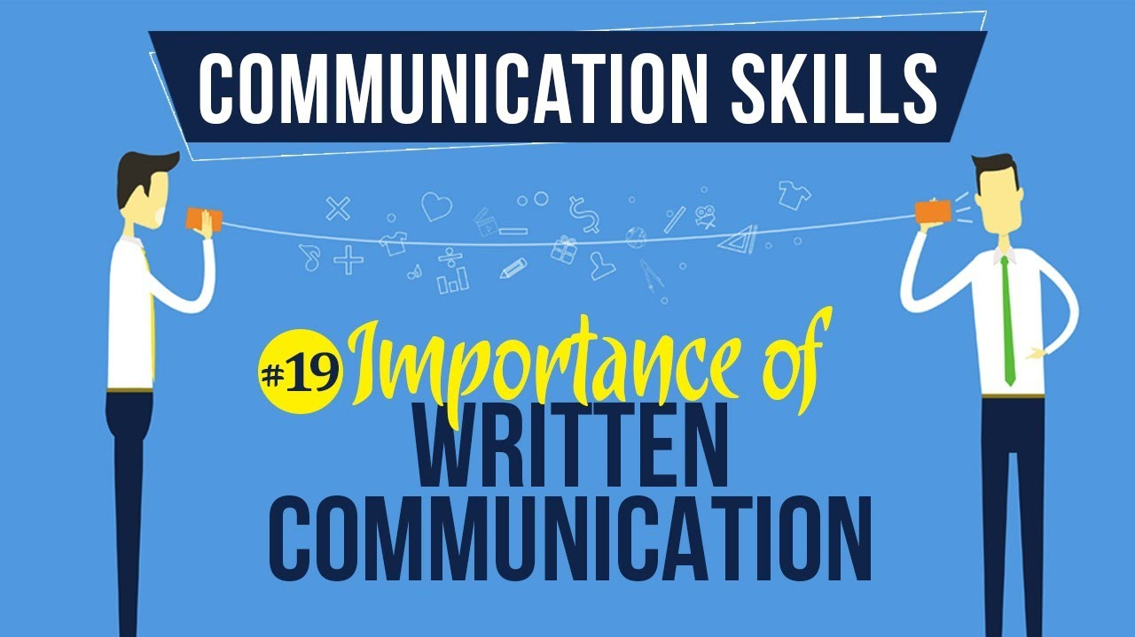
Business and Professional Writing
الكتابة التجارية والمهنية
The Importance of Written Communication
أهمية الاتصال الكتابي

Slide 11
The Importance of Written Communication
أهمية الاتصال الكتابي
How do I select the correct format to get the message out? Is it appropriate for me to send this document via e-mail? What tone should I strive for in this message? How much detail about the new company initiative should I include in the press release? How should the memo be organized?
Indeed, these questions about written communication that are emerging as you take this course may continue to present a challenge as you transition into your career or excel as a professional.
كيف يمكنني تحديد التنسيق الصحيح لإخراج الرسالة؟ هل من المناسب لي إرسال هذا المستند عبر البريد الإلكتروني؟ ما هي النغمة التي يجب أن أسعى إليها في هذه الرسالة؟ ما مقدار التفاصيل حول مبادرة الشركة الجديدة التي يجب أن أدرجها في البيان الصحفي؟ كيف يجب تنظيم المذكرة؟
في الواقع ، قد تستمر هذه الأسئلة حول التواصل الكتابي التي تظهر أثناء أخذك لهذه الدورة في تقديم تحد أثناء انتقالك إلى حياتك المهنية أو التفوق كمحترف.
حل النزاعات: يمكن أن يكون التواصل وجهاً لوجه فعالاً في حل النزاعات، لأنه يسمح بالتفاعل في الوقت الفعلي، والاستماع النشط، والفرصة لمعالجة المخاوف بشكل مباشر.
Dr. Raef Baraka

Slide 12
The Importance of Written Communication
أهمية الاتصال الكتابي
Written communication is important for the following reasons:
Official documents, memos, e-mails, and other forms of written communication reveal something about you as a professional;
Important policies, requests, and organizational procedures are conveyed through written communication;
الاتصال الكتابي مهم للأسباب التالية:
تكشف الوثائق الرسمية والمذكرات ورسائل البريد الإلكتروني وغيرها من أشكال الاتصال المكتوب شيئا عنك كمحترف.
يتم نقل السياسات والطلبات والإجراءات التنظيمية المهمة من خلال الاتصال الكتابي.
حل النزاعات: يمكن أن يكون التواصل وجهاً لوجه فعالاً في حل النزاعات، لأنه يسمح بالتفاعل في الوقت الفعلي، والاستماع النشط، والفرصة لمعالجة المخاوف بشكل مباشر.
Dr. Raef Baraka

Slide 13
The Importance of Written Communication
أهمية الاتصال الكتابي
Written communication is important for the following reasons:
Proposals, employee terminations, media relations, and the like are achieved with written communication; and
Written communication must be present to achieve professional excellence.
الاتصال الكتابي مهم للأسباب التالية:
يتم تحقيق المقترحات وإنهاء خدمة الموظفين والعلاقات الإعلامية وما شابه ذلك من خلال الاتصال الكتابي.
يجب أن يكون الاتصال الكتابي موجودا لتحقيق التميز المهني.
حل النزاعات: يمكن أن يكون التواصل وجهاً لوجه فعالاً في حل النزاعات، لأنه يسمح بالتفاعل في الوقت الفعلي، والاستماع النشط، والفرصة لمعالجة المخاوف بشكل مباشر.
Dr. Raef Baraka

Slide 14

Business and Professional Writing
الكتابة التجارية والمهنية
Striving for Written Communication Excellence
السعي لتحقيق التميز في الاتصال الكتابي

Slide 15
Striving for Written Communication Excellence
السعي لتحقيق التميز في الاتصال الكتابي
Message Structure:
Excellent written communication begins with a clear general purpose, a clear specific purpose or thesis and clear organization.
Begin by asking yourself, “What is the purpose of this written communication? Am I presenting new information? Am I clarifying? Am I requesting? Am I persuading?” Once you have identified your general purpose, ask yourself, “What is the key message I want my audience to take away from this e-mail, report, or memo?”
هيكل الرسالة:
يبدأ التواصل الكتابي الممتاز بغرض عام واضح ، وغرض محدد واضح أو أطروحة وتنظيم واضح.
ابدأ بسؤال نفسك ، "ما هو الغرض من هذا الاتصال المكتوب؟ هل أقدم معلومات جديدة؟ هل أوضح؟ هل أنا أطلب؟ هل أنا مقنع؟ بمجرد تحديد غرضك العام ، اسأل نفسك ، "ما هي الرسالة الرئيسية التي أريد أن يأخذها جمهوري من هذا البريد الإلكتروني أو التقرير أو المذكرة؟"
حل النزاعات: يمكن أن يكون التواصل وجهاً لوجه فعالاً في حل النزاعات، لأنه يسمح بالتفاعل في الوقت الفعلي، والاستماع النشط، والفرصة لمعالجة المخاوف بشكل مباشر.
Dr. Raef Baraka

Slide 16
Striving for Written Communication Excellence
السعي لتحقيق التميز في الاتصال الكتابي
Message Structure:
By answering this question, you will have identified your specific purpose or thesis statement. From there, you can begin to organize your message. We strongly recommend that you develop an outline before you begin writing. This outline will help you determine the organizational structure of your message.
Remember this: Poor organization will lead to ineffective communication. Simply put, if the reader cannot follow your message, the reader cannot understand your message.
هيكل الرسالة:
من خلال الإجابة على هذا السؤال ، ستكون قد حددت غرضك المحدد أو بيان أطروحتك. من هناك ، يمكنك البدء في تنظيم رسالتك. نوصي بشدة بتطوير مخطط تفصيلي قبل البدء في الكتابة. سيساعدك هذا المخطط التفصيلي في تحديد الهيكل التنظيمي لرسالتك.
تذكر هذا: التنظيم السيئ سيؤدي إلى اتصال غير فعال. ببساطة ، إذا لم يتمكن القارئ من متابعة رسالتك ، فلن يتمكن القارئ من فهم رسالتك.
حل النزاعات: يمكن أن يكون التواصل وجهاً لوجه فعالاً في حل النزاعات، لأنه يسمح بالتفاعل في الوقت الفعلي، والاستماع النشط، والفرصة لمعالجة المخاوف بشكل مباشر.
Dr. Raef Baraka

Slide 17
Striving for Written Communication Excellence
السعي لتحقيق التميز في الاتصال الكتابي
Message Clarity:
Developing clear organization is the first step to message clarity. However, clear organization alone does not guarantee that your message will be clear. To maximize message clarity, you must evaluate your audience and avoid generalities.
As with all forms of communication, excellence in written communication requires you to evaluate your audience.
وضوح الرسالة:
تطوير تنظيم واضح هو الخطوة الأولى لوضوح الرسائل. ومع ذلك ، فإن التنظيم الواضح وحده لا يضمن أن رسالتك ستكون واضحة. لتحقيق أقصى قدر من وضوح الرسالة ، يجب عليك تقييم جمهورك وتجنب العموميات.
كما هو الحال مع جميع أشكال الاتصال ، يتطلب منك التميز في الاتصال الكتابي تقييم جمهورك.
حل النزاعات: يمكن أن يكون التواصل وجهاً لوجه فعالاً في حل النزاعات، لأنه يسمح بالتفاعل في الوقت الفعلي، والاستماع النشط، والفرصة لمعالجة المخاوف بشكل مباشر.
Dr. Raef Baraka

Slide 18
Striving for Written Communication Excellence
السعي لتحقيق التميز في الاتصال الكتابي
Message Clarity:
Ask yourself, “Who will read this written document?”
In many cases, you will have both a primary audience—the person or persons the message is addressed to—and a secondary audience—other readers who may need or use this information.
وضوح الرسالة:
اسأل نفسك ، "من سيقرأ هذه الوثيقة المكتوبة؟"
في كثير من الحالات، سيكون لديك جمهور أساسي - الشخص أو الأشخاص الموجهة إليهم الرسالة - وجمهور ثانوي - قراء آخرين قد يحتاجون إلى هذه المعلومات أو يستخدمونها.
حل النزاعات: يمكن أن يكون التواصل وجهاً لوجه فعالاً في حل النزاعات، لأنه يسمح بالتفاعل في الوقت الفعلي، والاستماع النشط، والفرصة لمعالجة المخاوف بشكل مباشر.
Dr. Raef Baraka

Slide 19
Striving for Written Communication Excellence
السعي لتحقيق التميز في الاتصال الكتابي
Message Clarity:
Keep all readers in mind as you draft your message.
Consider details such as the reader’s place in the organization (supervisor, employee, customer), his or her level of understanding (both educational level and experience in your industry), and the amount of interest in and involvement with the topic at hand.
This evaluation will help you determine if jargon can be used and if background information is needed.
وضوح الرسالة:
ضع جميع القراء في الاعتبار أثناء صياغة رسالتك.
ضع في اعتبارك تفاصيل مثل مكان القارئ في المنظمة (المشرف ، الموظف ، العميل) ، ومستوى فهمه (المستوى التعليمي والخبرة في مجال عملك) ، ومقدار الاهتمام والمشاركة في الموضوع المطروح.
سيساعدك هذا التقييم في تحديد ما إذا كان يمكن استخدام المصطلحات وما إذا كانت هناك حاجة إلى معلومات أساسية.
حل النزاعات: يمكن أن يكون التواصل وجهاً لوجه فعالاً في حل النزاعات، لأنه يسمح بالتفاعل في الوقت الفعلي، والاستماع النشط، والفرصة لمعالجة المخاوف بشكل مباشر.
Dr. Raef Baraka

Slide 20
Striving for Written Communication Excellence
السعي لتحقيق التميز في الاتصال الكتابي
Message Clarity:
Message clarity is also achieved by using specific language as opposed to general language.
General language is usually characterized as vague statements that can easily be misunderstood, whereas specific language makes precise references.
For example: “You need to return from lunch in a timely fashion.” But his message would be much clearer if he wrote specifically, “You must return from lunch by 1:00 p.m.”
وضوح الرسالة:
يتم تحقيق وضوح الرسالة أيضا باستخدام لغة معينة بدلا من اللغة العامة.
عادة ما توصف اللغة العامة بأنها عبارات غامضة يمكن بسهولة إساءة فهمها ، في حين أن لغة معينة تقدم مراجع دقيقة.
على سبيل المثال: "تحتاج إلى العودة من الغداء في الوقت المناسب". لكن رسالته ستكون أكثر وضوحا إذا كتب على وجه التحديد ، "يجب أن تعود من الغداء بحلول الساعة 1:00 ظهرا".
حل النزاعات: يمكن أن يكون التواصل وجهاً لوجه فعالاً في حل النزاعات، لأنه يسمح بالتفاعل في الوقت الفعلي، والاستماع النشط، والفرصة لمعالجة المخاوف بشكل مباشر.
Dr. Raef Baraka

Slide 21
Striving for Written Communication Excellence
السعي لتحقيق التميز في الاتصال الكتابي
Message Presentation:
Message presentation refers to that visual component.
Carelessly written communication will send the message that you are a careless employee or leader.
With spelling and grammar check, as well as good old-fashioned proofreading, you can correct typos (mistakes in typing), misspellings (mistakes in spelling), and grammar errors (sentence fragments, inappropriate use of punctuation, and the like).
عرض الرسالة:
يشير عرض الرسالة إلى هذا المكون المرئي.
سيرسل الاتصال المكتوب بلا مبالاة رسالة مفادها أنك موظف أو قائد مهمل.
من خلال التدقيق الإملائي والنحوي ، بالإضافة إلى التدقيق اللغوي القديم الجيد ، يمكنك تصحيح الأخطاء المطبعية (الأخطاء في الكتابة) ، والأخطاء الإملائية (الأخطاء الإملائية) ، والأخطاء النحوية (أجزاء الجملة ، والاستخدام غير المناسب لعلامات الترقيم ، وما شابه ذلك).
حل النزاعات: يمكن أن يكون التواصل وجهاً لوجه فعالاً في حل النزاعات، لأنه يسمح بالتفاعل في الوقت الفعلي، والاستماع النشط، والفرصة لمعالجة المخاوف بشكل مباشر.
Dr. Raef Baraka

Slide 22
Striving for Written Communication Excellence
السعي لتحقيق التميز في الاتصال الكتابي
Message Presentation:
Just as a typo on your résumé can lose you a job, a typo on a report can cause you to lose credibility.
Misspellings, typos, and sending something to the wrong department are all roadblocks to professional excellence.
To achieve professional excellence, your documents and emails should be printed in black and should be legible. In addition, your typeface must be dark enough to read.
عرض الرسالة:
مثلما يمكن أن يفقدك خطأ مطبعي في سيرتك الذاتية وظيفتك ، فإن الخطأ المطبعي في التقرير يمكن أن يجعلك تفقد مصداقيتها.
الأخطاء الإملائية والأخطاء المطبعية وإرسال شيء ما إلى القسم الخطأ كلها عقبات أمام التميز المهني.
لتحقيق التميز المهني، يجب طباعة المستندات ورسائل البريد الإلكتروني الخاصة بك باللون الأسود ويجب أن تكون مقروءة. بالإضافة إلى ذلك ، يجب أن يكون الخط مظلما بدرجة كافية للقراءة.
حل النزاعات: يمكن أن يكون التواصل وجهاً لوجه فعالاً في حل النزاعات، لأنه يسمح بالتفاعل في الوقت الفعلي، والاستماع النشط، والفرصة لمعالجة المخاوف بشكل مباشر.
Dr. Raef Baraka

Slide 23
Striving for Written Communication Excellence
السعي لتحقيق التميز في الاتصال الكتابي
Message Presentation:
Documents with poor toner quality look unprofessional and are ineffective.
In addition to the preceding tips for written communication, we recommend using a writing startup sheet—a list of questions that encourage the writer to think about the audience, purpose, key issues, and delivery.
عرض الرسالة:
تبدو المستندات ذات جودة الحبر الرديئة غير احترافية وغير فعالة.
بالإضافة إلى النصائح السابقة للتواصل الكتابي ، نوصي باستخدام ورقة بدء الكتابة - قائمة بالأسئلة التي تشجع الكاتب على التفكير في الجمهور، والغرض، والقضايا الرئيسية ،والتسليم.
حل النزاعات: يمكن أن يكون التواصل وجهاً لوجه فعالاً في حل النزاعات، لأنه يسمح بالتفاعل في الوقت الفعلي، والاستماع النشط، والفرصة لمعالجة المخاوف بشكل مباشر.
Dr. Raef Baraka

Slide 24
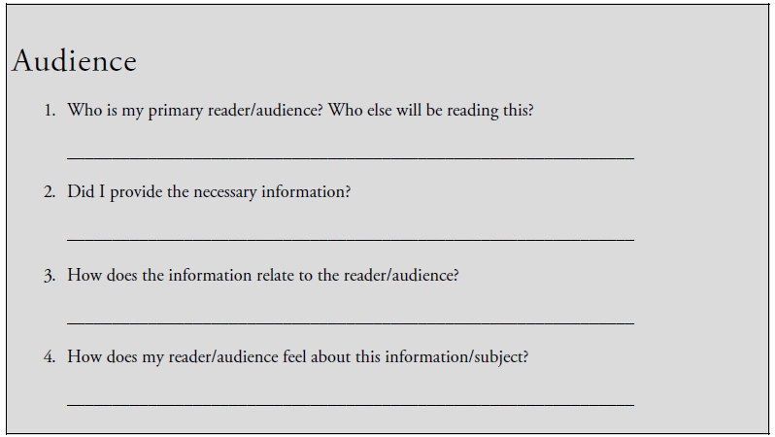
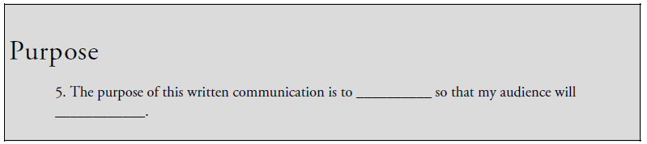
Striving for Written Communication Excellence
السعي لتحقيق التميز في الاتصال الكتابي
Dr. Raef Baraka

Slide 25
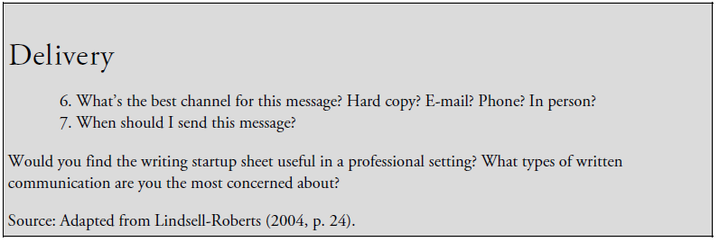
Striving for Written Communication Excellence
السعي لتحقيق التميز في الاتصال الكتابي
Dr. Raef Baraka

Slide 26
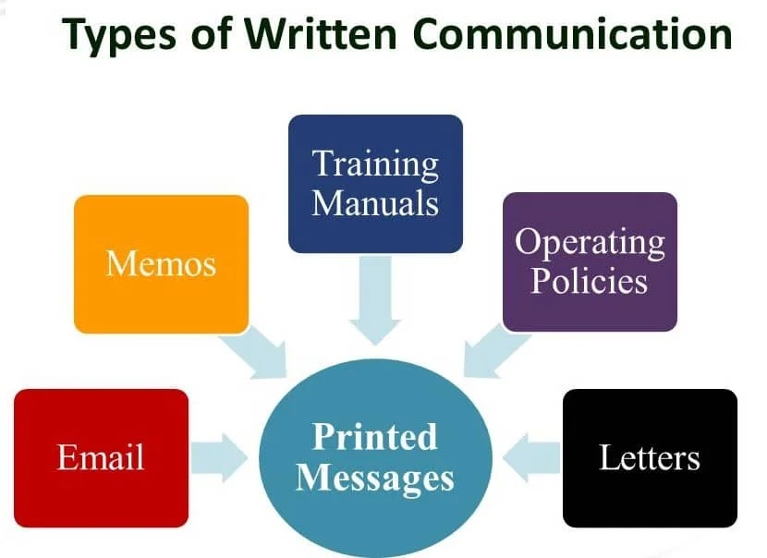
Business and Professional Writing
الكتابة التجارية والمهنية
Types of Written Communication
أنواع الاتصالات الكتابية

Slide 27
Types of Written Communication
أنواع الاتصالات الكتابية
Although the various types of business letters, memos, e-mails, and the like depend on the industry you work in, it’s important for you to be prepared and begin to fill a toolbox that you can use as a professional.
In the sections that follow, we cover the following types of written communication: business letters, employee reviews, recommendation letters, thank you letters, memos, proposals and reports, planning documents, press releases, proactive media writing, and e-mail.
على الرغم من أن الأنواع المختلفة من خطابات العمل والمذكرات ورسائل البريد الإلكتروني وما شابه ذلك تعتمد على الصناعة التي تعمل فيها ، فمن المهم بالنسبة لك أن تكون مستعدا وتبدأ في ملء صندوق الأدوات الذي يمكنك استخدامه كمحترف.
في الأقسام التالية ، نغطي الأنواع التالية من الاتصالات الكتابية: خطابات العمل ، ومراجعات الموظفين ، وخطابات التوصية ، ورسائل الشكر ، والمذكرات ، والمقترحات والتقارير ، ووثائق التخطيط ، والبيانات الصحفية ، والكتابة الإعلامية الاستباقية ، والبريد الإلكتروني.
حل النزاعات: يمكن أن يكون التواصل وجهاً لوجه فعالاً في حل النزاعات، لأنه يسمح بالتفاعل في الوقت الفعلي، والاستماع النشط، والفرصة لمعالجة المخاوف بشكل مباشر.
Dr. Raef Baraka

Slide 28
Striving for Written Communication Excellence
السعي لتحقيق التميز في الاتصال الكتابي
Business Letters:
The business letter is used to address formal matters in professional communication, including cover letters, information sent to customers, announcements about business events, and the like.
Remember that business letters, when not composed appropriately, can be ineffective and lead to miscommunication. Have you ever received a letter that did not keep your attention? What reaction do you have when your name is misspelled in a document? See the business letter template provided in the next sample.
خطابات العمل:
يستخدم خطاب العمل لمعالجة الأمور الرسمية في الاتصالات المهنية ، بما في ذلك خطابات الغلاف والمعلومات المرسلة إلى العملاء والإعلانات حول أحداث العمل وما شابه ذلك.
تذكر أن خطابات العمل ، عندما لا تكون مؤلفة بشكل مناسب ، يمكن أن تكون غير فعالة وتؤدي إلى سوء الفهم. هل سبق لك أن تلقيت رسالة لم تجذب انتباهك؟ ما هو رد الفعل الذي تشعر به عندما يكون اسمك خاطئا في المستند؟ راجع قالب خطاب العمل الموجود في النموذج التالي.
حل النزاعات: يمكن أن يكون التواصل وجهاً لوجه فعالاً في حل النزاعات، لأنه يسمح بالتفاعل في الوقت الفعلي، والاستماع النشط، والفرصة لمعالجة المخاوف بشكل مباشر.
Dr. Raef Baraka

Slide 29
Striving for Written Communication Excellence
السعي لتحقيق التميز في الاتصال الكتابي
Business Letter:
In addition to providing price quotes for services with business letters, you will also communicate with other departments and businesses. Downsizing letters are used to inform other businesses about skilled employees available for employment due to company downsizing (e.g., layoffs, fired employees).
خطابات العمل:
بالإضافة إلى تقديم عروض أسعار للخدمات مع خطابات العمل ، ستتواصل أيضا مع الإدارات والشركات الأخرى. تستخدم خطابات تقليص الحجم لإبلاغ الشركات الأخرى بالموظفين المهرة المتاحين للتوظيف بسبب تقليص حجم الشركة (على سبيل المثال ، تسريح العمال ، والموظفين المفصولين).
حل النزاعات: يمكن أن يكون التواصل وجهاً لوجه فعالاً في حل النزاعات، لأنه يسمح بالتفاعل في الوقت الفعلي، والاستماع النشط، والفرصة لمعالجة المخاوف بشكل مباشر.
Dr. Raef Baraka

Slide 30
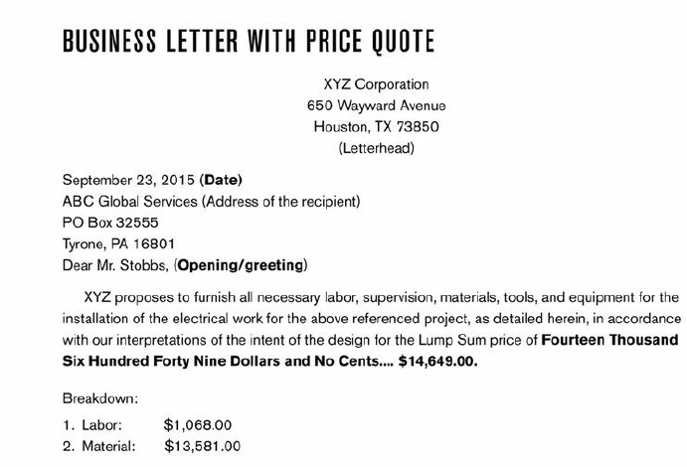
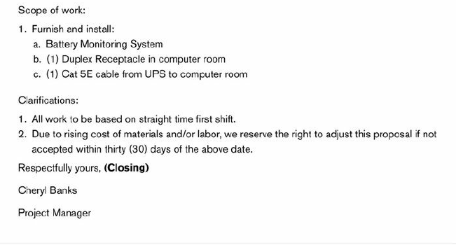
Striving for Written Communication Excellence
السعي لتحقيق التميز في الاتصال الكتابي
Dr. Raef Baraka

Slide 31
Striving for Written Communication Excellence
السعي لتحقيق التميز في الاتصال الكتابي
Employee Reviews:
Written communication is central to providing feedback to employees regarding job performance. Employee reviews serve as a form of written communication used in business and professional settings to provide feedback to employees about how they are performing on the job.
These reviews are typically filed with personnel documents.
مراجعات/ تقييم الموظفين:
يعد التواصل الكتابي أمرا أساسيا لتقديم ملاحظات للموظفين فيما يتعلق بالأداء الوظيفي. تعمل مراجعات الموظفين كشكل من أشكال الاتصال الكتابي المستخدم في الأعمال والبيئات المهنية لتقديم ملاحظات للموظفين حول كيفية أدائهم في الوظيفة.
عادة ما يتم تقديم هذه المراجعات مع وثائق الموظفين.
حل النزاعات: يمكن أن يكون التواصل وجهاً لوجه فعالاً في حل النزاعات، لأنه يسمح بالتفاعل في الوقت الفعلي، والاستماع النشط، والفرصة لمعالجة المخاوف بشكل مباشر.
Dr. Raef Baraka

Slide 32
Striving for Written Communication Excellence
السعي لتحقيق التميز في الاتصال الكتابي
Employee Reviews:
These reviews are typically filed with personnel documents.
Written communication related to employee reviews must be accurate and reflect actual employee performance.
Remember, this type of document should be used carefully to document positive performance and areas for the employee to improve.
مراجعات/ تقييم الموظفين:
عادة ما يتم تقديم هذه المراجعات مع وثائق الموظفين.
يجب أن يكون الاتصال الكتابي المتعلق بمراجعات الموظفين دقيقا ويعكس أداء الموظف الفعلي.
تذكر أنه يجب استخدام هذا النوع من المستندات بعناية لتوثيق الأداء الإيجابي والمجالات التي يجب على الموظف تحسينها.
حل النزاعات: يمكن أن يكون التواصل وجهاً لوجه فعالاً في حل النزاعات، لأنه يسمح بالتفاعل في الوقت الفعلي، والاستماع النشط، والفرصة لمعالجة المخاوف بشكل مباشر.
Dr. Raef Baraka

Slide 33
Striving for Written Communication Excellence
السعي لتحقيق التميز في الاتصال الكتابي
Employee Reviews:
If an employee is a candidate for mandatory leave, an improvement plan, or termination, these review documents must be used to document a pattern of employee performance.
Further, employee review documents serve as a method of informing employees how to improve on the job.
مراجعات/ تقييم الموظفين:
إذا كان الموظف مرشحا لإجازة إلزامية أو خطة تحسين أو إنهاء خدمة ، فيجب استخدام مستندات المراجعة هذه لتوثيق نمط أداء الموظف.
علاوة على ذلك ، تعمل مستندات مراجعة الموظفين كطريقة لإعلام الموظفين بكيفية تحسين الوظيفة.
حل النزاعات: يمكن أن يكون التواصل وجهاً لوجه فعالاً في حل النزاعات، لأنه يسمح بالتفاعل في الوقت الفعلي، والاستماع النشط، والفرصة لمعالجة المخاوف بشكل مباشر.
Dr. Raef Baraka

Slide 34
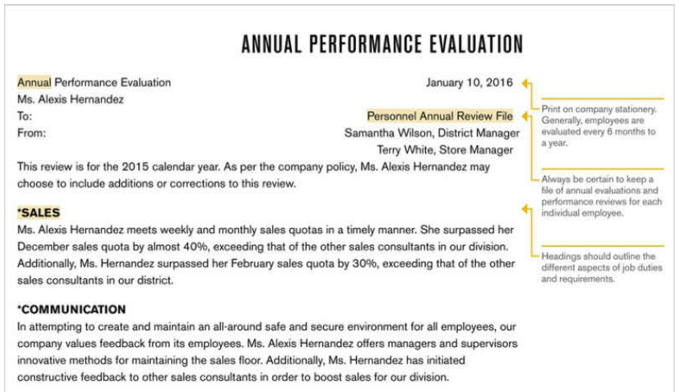
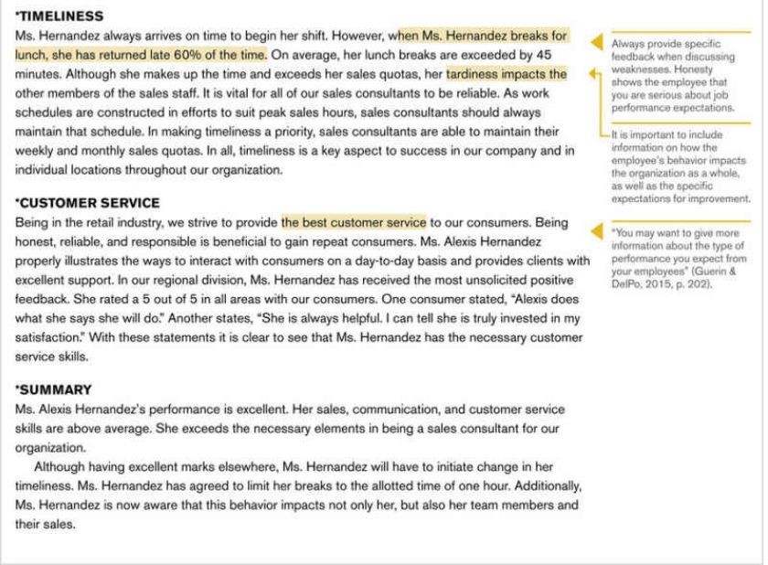
Dr. Raef Baraka

Slide 35
Striving for Written Communication Excellence
السعي لتحقيق التميز في الاتصال الكتابي
Recommendation Letters:
Another type of letter that is commonplace across industries and academic disciplines is the recommendation letter—a form of written communication used to provide a documented reference for students and professionals.
A letter of recommendation is needed when a college/university or employer requests one, and it’s something that many, if not all, of the readers of this text will need throughout their careers.
خطابات التوصية:
نوع آخر من الرسائل الشائعة عبر الصناعات والتخصصات الأكاديمية هو خطاب التوصية - وهو شكل من أشكال الاتصال الكتابي يستخدم لتوفير مرجع موثق للطلاب والمهنيين.
هناك حاجة إلى خطاب توصية عندما تطلب كلية / جامعة أو صاحب عمل واحدة ، وهو شيء سيحتاجه العديد من قراء هذا النص ، إن لم يكن جميعهم ، طوال حياتهم المهنية.
حل النزاعات: يمكن أن يكون التواصل وجهاً لوجه فعالاً في حل النزاعات، لأنه يسمح بالتفاعل في الوقت الفعلي، والاستماع النشط، والفرصة لمعالجة المخاوف بشكل مباشر.
Dr. Raef Baraka

Slide 36
Striving for Written Communication Excellence
السعي لتحقيق التميز في الاتصال الكتابي
Recommendation Letters:
Your professors are asked to write many recommendation letters for current and past students. Your careful preparation will help your professor write the best letter possible. You as a student must take responsibility and initiative in the letter-writing process.
Although professors will vary in their preferences, take the initiative in the letter-writing process. Next table and Tools for Professional Excellence offer some tips.
خطابات التوصية:
يطلب من أساتذتك كتابة العديد من خطابات التوصية للطلاب الحاليين والسابقين. سيساعد إعدادك الدقيق أستاذك على كتابة أفضل رسالة ممكنة. يجب عليك كطالب تحمل المسؤولية والمبادرة في عملية كتابة الرسائل.
على الرغم من أن الأساتذة سيختلفون في تفضيلاتهم ، إلا أن زمام المبادرة في عملية كتابة الرسائل. يقدم الجدول التالي وأدوات التميز المهني بعض النصائح.
حل النزاعات: يمكن أن يكون التواصل وجهاً لوجه فعالاً في حل النزاعات، لأنه يسمح بالتفاعل في الوقت الفعلي، والاستماع النشط، والفرصة لمعالجة المخاوف بشكل مباشر.
Dr. Raef Baraka

Slide 37
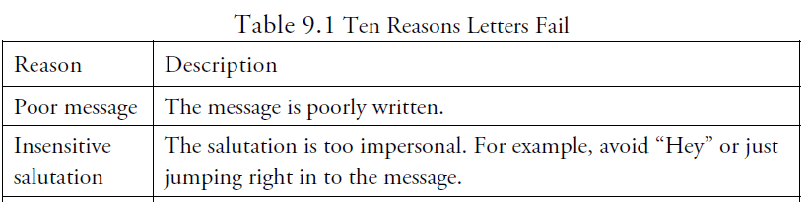
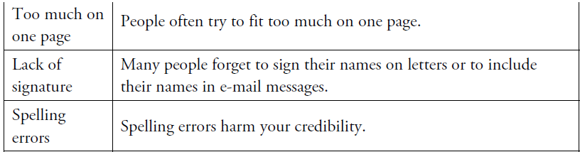
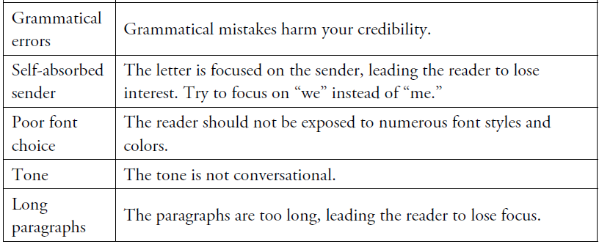
Dr. Raef Baraka

Slide 38
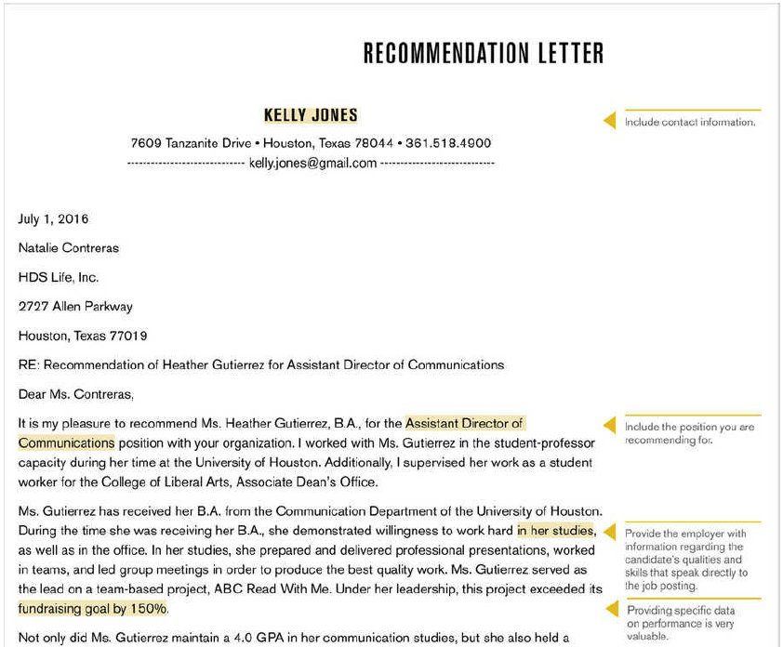
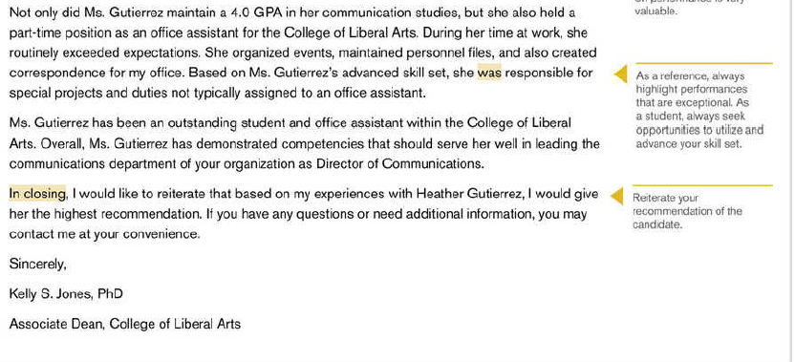
Dr. Raef Baraka

Slide 39
Striving for Written Communication Excellence
السعي لتحقيق التميز في الاتصال الكتابي
Thank You Letters:
In our consulting practice, we encourage professionals at all levels across industries to set a goal for using thank you letters—written communication used to express appreciation to coworkers and clients.
With the intensity of e-mail, text messages, and all the information professionals manage, it’s easy to forget a simple thank you. Thank you letters can be sent via e-mail (which is great for delivery speed), but think about how impressive it is to receive a handwritten note.
رسائل شكر:
في ممارستنا الاستشارية ، نشجع المهنيين على جميع المستويات عبر الصناعات على تحديد هدف لاستخدام خطابات الشكر - الاتصال الكتابي المستخدم للتعبير عن التقدير لزملاء العمل والعملاء.
مع كثافة البريد الإلكتروني والرسائل النصية وجميع المعلومات التي يديرها المحترفون ، من السهل نسيان شكرا بسيطا. يمكن إرسال رسائل الشكر عبر البريد الإلكتروني (وهو أمر رائع لسرعة التسليم) ، ولكن فكر في مدى إعجاب تلقي ملاحظة مكتوبة بخط اليد.
حل النزاعات: يمكن أن يكون التواصل وجهاً لوجه فعالاً في حل النزاعات، لأنه يسمح بالتفاعل في الوقت الفعلي، والاستماع النشط، والفرصة لمعالجة المخاوف بشكل مباشر.
Dr. Raef Baraka

Slide 40
Striving for Written Communication Excellence
السعي لتحقيق التميز في الاتصال الكتابي
Thank You Letters:
We encourage you to keep professional thank-you cards in your work area to write letters or notes of appreciation. In addition to helping you achieve professional excellence on the job, thank you letters can also be used as networking notes—a form of thank you letter used to remind employers of your interview and to emphasize that you’re the right person for the job.
رسائل شكر:
نحن نشجعك على الاحتفاظ ببطاقات شكر احترافية في منطقة عملك لكتابة رسائل أو ملاحظات تقدير. بالإضافة إلى مساعدتك في تحقيق التميز المهني في الوظيفة ، يمكن أيضا استخدام رسائل الشكر كملاحظات للتواصل - وهو شكل من أشكال خطاب الشكر يستخدم لتذكير أصحاب العمل بمقابلتك والتأكيد على أنك الشخص المناسب للوظيفة.
حل النزاعات: يمكن أن يكون التواصل وجهاً لوجه فعالاً في حل النزاعات، لأنه يسمح بالتفاعل في الوقت الفعلي، والاستماع النشط، والفرصة لمعالجة المخاوف بشكل مباشر.
Dr. Raef Baraka

Slide 41
Striving for Written Communication Excellence
السعي لتحقيق التميز في الاتصال الكتابي
Thank You Letters:
In fact, employers often say that a sincere thank you letter can give a job candidate the edge over another competing candidate. Review the next sample and set a goal to use thank you letters both on the job and to network for new jobs or promotions.
رسائل شكر:
في الواقع ، غالبا ما يقول أصحاب العمل إن خطاب الشكر الصادق يمكن أن يمنح المرشح للوظيفة ميزة على مرشح منافس آخر. راجع العينة التالية وحدد هدفا لاستخدام خطابات الشكر في كل من الوظيفة والتواصل للحصول على وظائف أو ترقيات جديدة.
حل النزاعات: يمكن أن يكون التواصل وجهاً لوجه فعالاً في حل النزاعات، لأنه يسمح بالتفاعل في الوقت الفعلي، والاستماع النشط، والفرصة لمعالجة المخاوف بشكل مباشر.
Dr. Raef Baraka

Slide 42
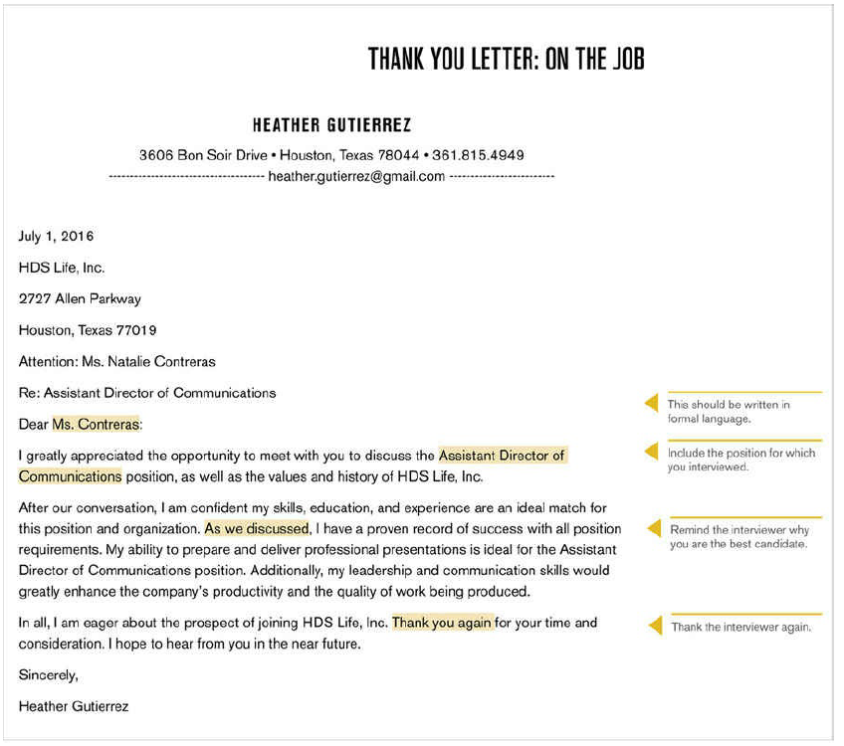
Dr. Raef Baraka

Slide 43
Striving for Written Communication Excellence
السعي لتحقيق التميز في الاتصال الكتابي
Memos:
Memos (the word memo is short for memorandum) are another type of written communication used in professional settings. They are typically short notes or updates distributed in business. Memos should be reserved for communicating information that’s critically important. The memo format we recommend is provided in the next sample.
المذكرات:
المذكرات (كلمة مذكرة هي اختصار للمذكرة) هي نوع آخر من الاتصالات المكتوبة المستخدمة في البيئات المهنية. عادة ما تكون ملاحظات قصيرة أو تحديثات موزعة في الأعمال. يجب حجز المذكرات لتوصيل المعلومات ذات الأهمية الحاسمة يتم توفير تنسيق المذكرة الذي نوصي به في النموذج التالي.
حل النزاعات: يمكن أن يكون التواصل وجهاً لوجه فعالاً في حل النزاعات، لأنه يسمح بالتفاعل في الوقت الفعلي، والاستماع النشط، والفرصة لمعالجة المخاوف بشكل مباشر.
Dr. Raef Baraka

Slide 44
Striving for Written Communication Excellence
السعي لتحقيق التميز في الاتصال الكتابي
Memos:
The four major elements of the basic memo are “date,” “to,” “from,” and “re” (regarding what topic).
Be careful with memos in terms of frequency and topic.
Frequent memos will come to be expected, leaving important information ignored.
Employees may also respond negatively to the topics addressed and the tone of a memo.
المذكرات:
العناصر الأربعة الرئيسية للمذكرة الأساسية هي "التاريخ" و "إلى" و "من" و "إعادة" (فيما يتعلق بالموضوع).
كن حذرا مع المذكرات من حيث التكرار والموضوع.
من المتوقع حدوث مذكرات متكررة ، مما يترك المعلومات المهمة مهمة.
قد يستجيب الموظفون أيضا بشكل سلبي للموضوعات التي يتم تناولها ونبرة المذكرة.
حل النزاعات: يمكن أن يكون التواصل وجهاً لوجه فعالاً في حل النزاعات، لأنه يسمح بالتفاعل في الوقت الفعلي، والاستماع النشط، والفرصة لمعالجة المخاوف بشكل مباشر.
Dr. Raef Baraka

Slide 45
Striving for Written Communication Excellence
السعي لتحقيق التميز في الاتصال الكتابي
Memos:
Memos can also be used to communicate process directives—descriptions of new policies/procedures and changes to those already in place.
Process directives are distributed to the employees or departments that the directive impacts and are filed as official documents of organizational policy.
المذكرات:
يمكن أيضا استخدام المذكرات لتوصيل توجيهات العملية - أوصاف السياسات/الإجراءات الجديدة والتغييرات التي تطرأ على تلك الموجودة بالفعل.
يتم توزيع توجيهات العملية على الموظفين أو الإدارات التي يؤثر عليها التوجيه ويتم تقديمها كوثائق رسمية للسياسة التنظيمية.
حل النزاعات: يمكن أن يكون التواصل وجهاً لوجه فعالاً في حل النزاعات، لأنه يسمح بالتفاعل في الوقت الفعلي، والاستماع النشط، والفرصة لمعالجة المخاوف بشكل مباشر.
Dr. Raef Baraka

Slide 46
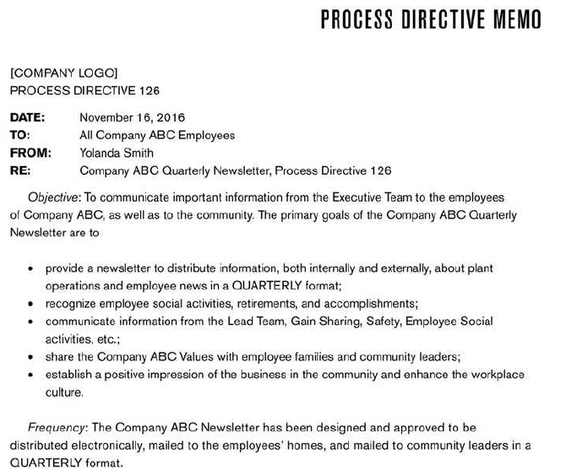
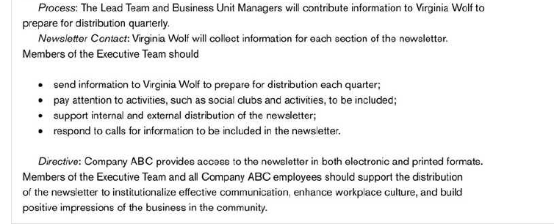
Dr. Raef Baraka

Slide 47
Striving for Written Communication Excellence
السعي لتحقيق التميز في الاتصال الكتابي
Proposals and Reports:
Proposals are used in many business and professional settings to propose products and services to potential clients. The next sample is a short proposal that describes the major components of a workforce communication assessment—an inventory or evaluation of the communication practices of an organization (also known as a communication audit).
المقترحات والتقارير:
المقترحات تستخدم في العديد من البيئات التجارية والمهنية لاقتراح المنتجات والخدمات للعملاء المحتملين. العينة التالية عبارة عن اقتراح قصير يصف المكونات الرئيسية لتقييم اتصالات القوى العاملة - جرد أو تقييم لممارسات الاتصال في المؤسسة (المعروف أيضا باسم تدقيق الاتصالات).
حل النزاعات: يمكن أن يكون التواصل وجهاً لوجه فعالاً في حل النزاعات، لأنه يسمح بالتفاعل في الوقت الفعلي، والاستماع النشط، والفرصة لمعالجة المخاوف بشكل مباشر.
Dr. Raef Baraka

Slide 48
Striving for Written Communication Excellence
السعي لتحقيق التميز في الاتصال الكتابي
Proposals and Reports:
The proposal describes what the client can expect from the communication assessment. Notice how the proposal includes an objective and description of each component of the assessment (e.g., survey, focus groups, recommendations, project completion, project hours).
المقترحات والتقارير:
يصف الاقتراح ما يمكن أن يتوقعه العميل من تقييم الاتصال. لاحظ كيف يتضمن الاقتراح هدفا ووصفا لكل مكون من مكونات التقييم (على سبيل المثال ، المسح ، ومجموعات التركيز ، والتوصيات ، وإكمال المشروع ، وساعات العمل).
حل النزاعات: يمكن أن يكون التواصل وجهاً لوجه فعالاً في حل النزاعات، لأنه يسمح بالتفاعل في الوقت الفعلي، والاستماع النشط، والفرصة لمعالجة المخاوف بشكل مباشر.
Dr. Raef Baraka

Slide 49
Striving for Written Communication Excellence
السعي لتحقيق التميز في الاتصال الكتابي
Proposals and Reports:
A review report is a written communication used to summarize research or assessment findings to inform managers about important issues related to business (e.g., customer service, employee satisfaction, employee morale).
Reports are used to summarize both quantitative data (characterized by numbers, percentages, statistics, and surveys) and qualitative data (characterized by actual words, phrases, responses to open-ended questions, and interviews).
المقترحات والتقارير:
تقرير المراجعة هو اتصال مكتوب يستخدم لتلخيص نتائج البحث أو التقييم لإبلاغ المديرين بالقضايا المهمة المتعلقة بالأعمال (على سبيل المثال ، خدمة العملاء ، ورضا الموظفين ، ومعنويات الموظفين).
تستخدم التقارير لتلخيص كل من البيانات الكمية (التي تتميز بالأرقام والنسب المئوية والإحصاءات والاستطلاعات) والبيانات النوعية (التي تتميز بالكلمات والعبارات والردود الفعلية على الأسئلة المفتوحة والمقابلات).
حل النزاعات: يمكن أن يكون التواصل وجهاً لوجه فعالاً في حل النزاعات، لأنه يسمح بالتفاعل في الوقت الفعلي، والاستماع النشط، والفرصة لمعالجة المخاوف بشكل مباشر.
Dr. Raef Baraka

Slide 50
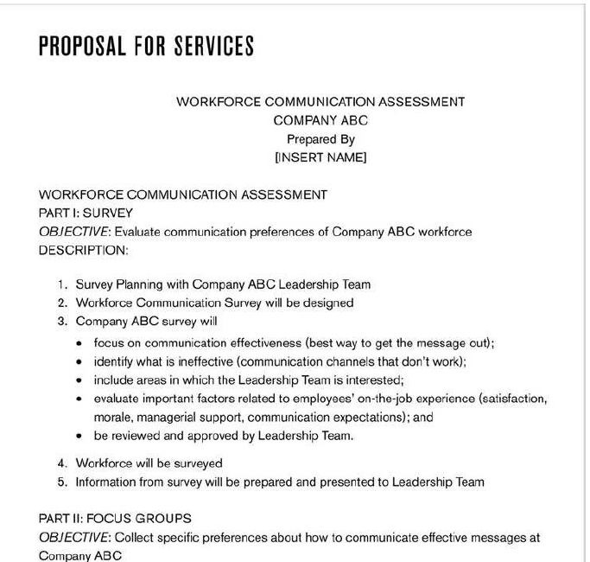
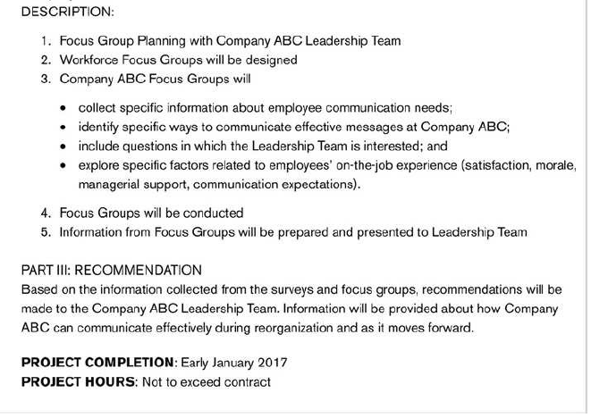
Dr. Raef Baraka

Slide 51
Dr. Raef Baraka

Slide 52
Striving for Written Communication Excellence
السعي لتحقيق التميز في الاتصال الكتابي
Planning Documents:
Once the organization knows its strengths and weaknesses, business leaders often engage in strategic planning—the development of a plan that emphasizes goals, initiatives, strategies, and targets utilized to help employees strive for a shared vision and commitment to the organization’s core values.
وثائق التخطيط:
بمجرد أن تعرف المنظمة نقاط قوتها وضعفها ، غالبا ما ينخرط قادة الأعمال في التخطيط الاستراتيجي - تطوير خطة تؤكد على الأهداف والمبادرات والاستراتيجيات والغايات المستخدمة لمساعدة الموظفين على السعي لتحقيق رؤية مشتركة والتزام بالقيم الأساسية للمؤسسة.
حل النزاعات: يمكن أن يكون التواصل وجهاً لوجه فعالاً في حل النزاعات، لأنه يسمح بالتفاعل في الوقت الفعلي، والاستماع النشط، والفرصة لمعالجة المخاوف بشكل مباشر.
Dr. Raef Baraka

Slide 53
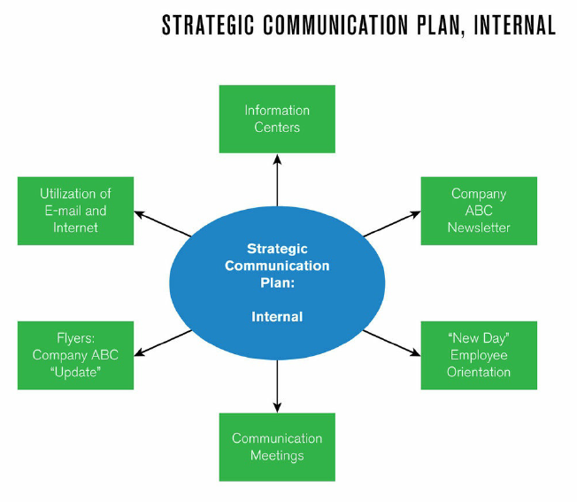
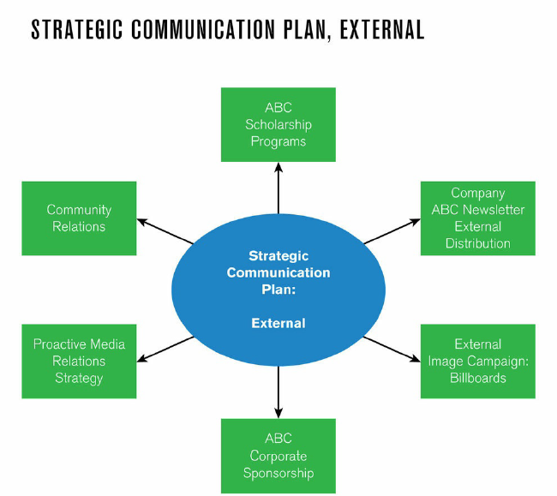
Dr. Raef Baraka

Slide 54
Striving for Written Communication Excellence
السعي لتحقيق التميز في الاتصال الكتابي
Press Releases:
When an organization or business wants to make an announcement to the community, it uses press releases—forms of written communication used to send messages and make announcements to a variety of media organizations, including newspapers, radio, television news, and Internet reporters.
البيانات الصحفية:
عندما تريد مؤسسة أو شركة إصدار إعلان للمجتمع ، فإنها تستخدم البيانات الصحفية - أشكال الاتصال المكتوب المستخدمة لإرسال الرسائل وإصدار إعلانات إلى مجموعة متنوعة من المؤسسات الإعلامية ، بما في ذلك الصحف والإذاعة والأخبار التلفزيونية ومراسلي الإنترنت.
حل النزاعات: يمكن أن يكون التواصل وجهاً لوجه فعالاً في حل النزاعات، لأنه يسمح بالتفاعل في الوقت الفعلي، والاستماع النشط، والفرصة لمعالجة المخاوف بشكل مباشر.
Dr. Raef Baraka

Slide 55

Dr. Raef Baraka

Slide 56
Striving for Written Communication Excellence
السعي لتحقيق التميز في الاتصال الكتابي
E-mail:
People working in businesses and professional organizations increasingly rely on their email systems to communicate with colleagues and accomplish their work.
Given how prevalent email usage is and will continue to be in business and professional communication, we can’t emphasize enough how important it is to strive for written communication and professional excellence when using email.
البريد الإلكتروني:
يعتمد الأشخاص العاملون في الشركات والمؤسسات المهنية بشكل متزايد على أنظمة البريد الإلكتروني الخاصة بهم للتواصل مع الزملاء وإنجاز عملهم.
بالنظر إلى مدى انتشار استخدام البريد الإلكتروني وسيستمر في التواصل التجاري والمهني ، لا يمكننا التأكيد بما فيه الكفاية على مدى أهمية السعي لتحقيق التواصل الكتابي والتميز المهني عند استخدام البريد الإلكتروني.
حل النزاعات: يمكن أن يكون التواصل وجهاً لوجه فعالاً في حل النزاعات، لأنه يسمح بالتفاعل في الوقت الفعلي، والاستماع النشط، والفرصة لمعالجة المخاوف بشكل مباشر.
Dr. Raef Baraka

Slide 57
Striving for Written Communication Excellence
السعي لتحقيق التميز في الاتصال الكتابي
Proactive Media Writing:
Obviously, press releases cover topics beyond workforce layoffs, bankruptcies, and corporate scandals. There are a number of positive things that organizations announce in press releases (e.g., scholarship programs, donations, community events).
الكتابة الإعلامية الاستباقية:
من الواضح أن البيانات الصحفية تغطي موضوعات تتجاوز تسريح القوى العاملة والإفلاس وفضائح الشركات. هناك عدد من الأشياء الإيجابية التي تعلن عنها المنظمات في البيانات الصحفية (على سبيل المثال ، برامج المنح الدراسية والتبرعات والفعاليات المجتمعية).
حل النزاعات: يمكن أن يكون التواصل وجهاً لوجه فعالاً في حل النزاعات، لأنه يسمح بالتفاعل في الوقت الفعلي، والاستماع النشط، والفرصة لمعالجة المخاوف بشكل مباشر.
Dr. Raef Baraka

Slide 58
Striving for Written Communication Excellence
السعي لتحقيق التميز في الاتصال الكتابي
Proactive Media Writing:
Industries that affect the environment and community safety (e.g., petrochemical facilities and oil refineries) are often held to standards set by the federal government. If you work for an organization that has the potential to harm people or the environment, it’s critical to be ready to respond to news that can put your company in a negative light.
الكتابة الإعلامية الاستباقية:
غالبا ما تخضع الصناعات التي تؤثر على البيئة وسلامة المجتمع (مثل مرافق البتروكيماويات ومصافي النفط) للمعايير التي وضعتها الحكومة الفيدرالية. إذا كنت تعمل في مؤسسة لديها القدرة على الإضرار بالناس أو البيئة ، فمن الأهمية بمكان أن تكون مستعدا للرد على الأخبار التي يمكن أن تضع شركتك في ضوء سلبي.
حل النزاعات: يمكن أن يكون التواصل وجهاً لوجه فعالاً في حل النزاعات، لأنه يسمح بالتفاعل في الوقت الفعلي، والاستماع النشط، والفرصة لمعالجة المخاوف بشكل مباشر.
Dr. Raef Baraka

Slide 59



Thank You

